Slide 1
纪念杨振宁先生 暨科学家精神学习会
缅怀科学巨擘，传承精神力量
2025.10.20

Slide 2
目录
杨振宁先生生平简介
功绩
1
2
总结
4
科学家精神
3

Slide 3
杨振宁先生生平简介
了解杨振宁先生的成长轨迹

Slide 4
基本信息
杨振宁先生（C. N. Yang，中文常写作“杨振宁”或“杨振宁先生”）是二十世纪最具影响力的理论物理学家之一。他因与李政道共同提出弱相互作用中宇称不守恒而获得1957年诺贝尔物理学奖，并与罗伯特·米尔斯合作创立了非阿贝尔规范场论（Yang–Mills 理论），对标准模型与现代物理和数学的发展起到根本性作用。下文按时间与主题顺序，尽可能详尽、严谨地介绍他的生平轨迹、主要学术贡献、社会与学术影响，以及其学术与人格精神。

Slide 5
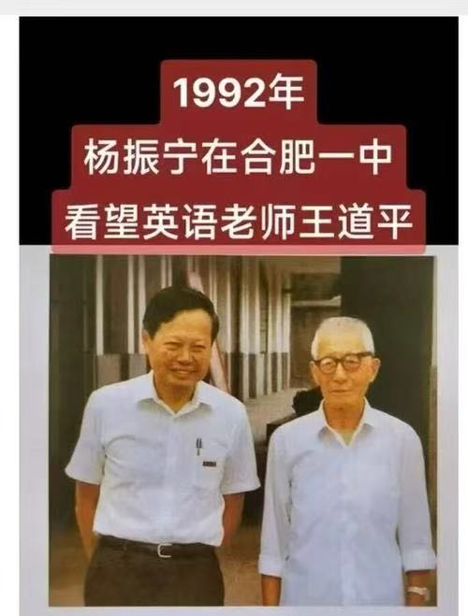
教育经历
回顾杨振宁先生的求学之路
西南联大
清华大学
芝加哥大学
1942年，杨振宁先生毕业于西南联大物理系，在艰苦的环境中，他依然潜心学习，为日后的科研打下了坚实的基础。
1944年，他获得清华大学硕士学位，进一步深化了对物理学的理解和研究，不断提升自己的学术水平。
1948年，杨振宁先生远赴美国，在芝加哥大学获得哲学博士学位，接触到国际前沿的学术思想和研究方法。

Slide 6
回国历程
见证杨振宁先生与祖国的深厚情缘
首次回国
落叶归根
1971年，49岁的杨振宁先生结束26年的海外漂泊，首次回到祖国，开启了他为中国科学事业贡献力量的新篇章。
2003年，妻子去世后，杨振宁先生彻底落叶归根，将家搬到北京清华大学，住所命名为“归根居”，体现了他对祖国的归属感。

Slide 7
主要成就
领略杨振宁先生在科学领域的辉煌成果
诺贝尔奖
学术贡献
他创建的“杨 - 米尔斯规范场论”，被誉为堪比相对论、超越诺奖的物理学贡献，对现代物理学发展意义重大。
杨振宁先生是华人首位诺贝尔奖得主，这一荣誉是对他在科学领域卓越贡献的高度认可，也激励着无数科研工作者。

Slide 8
人才培养
感受杨振宁先生对人才培养的重视
1978年，杨振宁先生积极倡导创办了中科大“少年班”，为中国拔尖人才培养开辟先河，培养了大批优秀青年才俊。

Slide 9
战略科学家角色
剖析杨振宁先生作为战略科学家的深远影响

Slide 10
科学家精神体现
感悟杨振宁先生身上闪耀的科学家精神

Slide 11
科学理性之光
体会杨振宁先生极致的科学理性
独立判断
反对大项目
平衡发展
杨振宁先生的建言不盲从权威，不迎合舆论，只基于客观实际独立判断，为科技发展提供“北斗导航”。
在关于建造超大对撞机的决策上，他以清晰的战略理性，基于七大理由坚决反对在现阶段上马该项目，展现科学严谨态度。
他倡导“平衡发展”科学观，反对资源浪费，注重学科间的协调发展，确保国家科技资源高效利用。

Slide 12
赤子报国情怀
感受杨振宁先生深厚的爱国之情
热爱祖国
捐赠资料
教育后学
杨振宁先生多次表达对中国的深厚感情，认为中华传统文化造就的民族精神特质和性格倾向是西方文化无法相比的。
2021年，他决定将办公室和资料室内的2000余件资料无偿捐赠给清华大学，传承个人精神和学术成果。
82岁的杨振宁先生答应教大一物理，一学期每周准时授课，以青松之姿引领后学笃行，体现对教育的重视。

Slide 13
总结与传承
思考杨振宁精神的传承与发展

Slide 14
精神价值
认识杨振宁精神的重要意义
科学成就
战略眼光
杨振宁先生的科学成就为科技发展提供借鉴，他的学术成果和思想推动着物理学等相关领域的不断前进。
他的战略眼光为国家和科学界指明方向，引导资源合理配置，促进科技高效发展，避免盲目跟风。
爱国情怀
科学精神
他的爱国情怀激励着无数人投身祖国建设，将个人理想与国家利益紧密结合，为国家发展贡献力量。
杨振宁先生的科学精神，包括严谨求实、勇于创新等，为科研工作者树立了榜样，推动科学事业健康发展。

Slide 15
【大先生杨振宁】https://www.bilibili.com/video/BV1sh411n7Yr?vd_source=5f81584ff69508538503efcee970ad7e

Slide 16
谢谢观看

